Slide 1
Studiu de caz Formarea conștiinței istorice
Liceul Teoretic ”Bolyai Farkas”
Mureș, Tg-Mureș
Béres János
Nágo Dániel
Orbán Roland
Kántor Csongor
Ciobanu Camelia
2021

Slide 2
Cuprins:
Ce este formarea conștiinței istorice(definiție)?
Context istoric
Cronicari
Importanța cronicărilor
Concluzie
Bibliografie

Slide 3

Ce este formarea conștiinți istorice?
Formarea conștiinței istorice = încercarea de a construi identitatea unui popor/a unei națiuni prin raportarea la alte popoare/națiuni, prin:
Situarea în timp și spațiu
Evenimente istorice
Limba
Cultura și civilizația
Mentalitățile

Slide 4
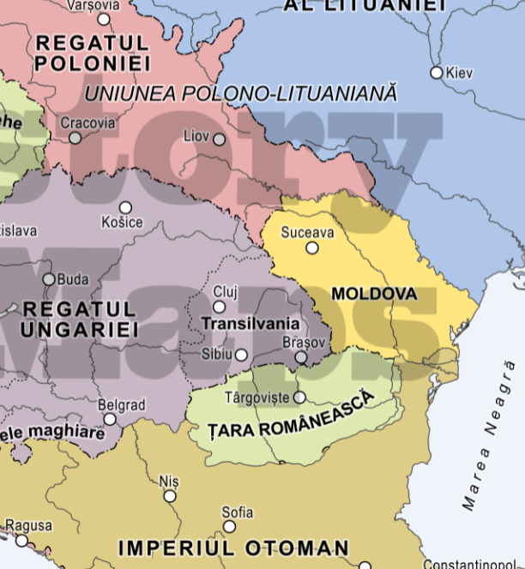
Formarea conștiinței istorice a poporuliu român se realizează din scrierile umaniștilor din secolele XV-XVII.
În aceste scrisori se poate vede că oamenii au început să se înscriu în cursul istoric.
La începutul secolului al XVII-lea destinul culturi românești nu mai ține de viața religioasă.
Prin influența acestor idei umanești, boierii încearcă să recupereze trecutul istoric. În operele lor iei vor demonstra, pentru prima dată, idea unității de neam și de limbă a românilor.

Slide 5
Umanismul
Umanismul este o mișcare spirituală care a apărut în Italia în secolul al XIV-lea.
Umanismul este caracterizat de: optimism, speciism, căutarea adevărului și o nouă atitudine față de religie
Cei mai importanți umaniști sunt: Michelangelo, Antonio Bonfini, Erasmus din Rotterdam și Altichiero da Verona.

Slide 6
” Toate albinele îsi apară căscioara cu acele și cu veninul lor.” -Grigore Ureche

Slide 7
Cronica
Cronica este o lucrare cu caracter istoric, apărută în Evul Mediu, cuprinzând o consemnare conologică a evenimentelor sociale, politice şi familiale.
Secolul al XVI-lea marchează încă de la început o cotitură în cultura şi literatura noastră
Notes:
Cronica arată o imagine din viața oamenilor din timpul acesta, ca și elementele sociale, politice și familiale
Deci se poate vede o conecțiune între cultură si literatură

Slide 8
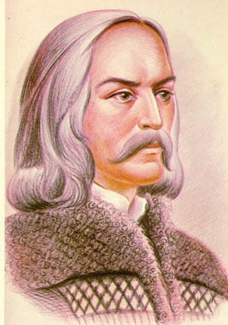
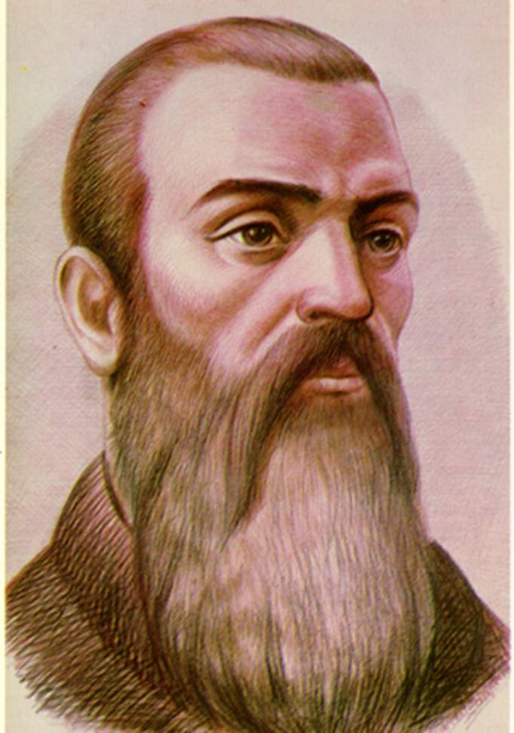
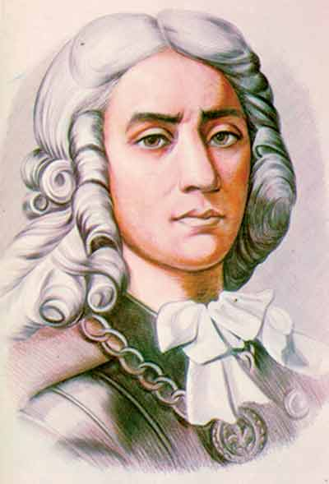
Cronicării

Slide 9
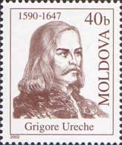
Grigore Ureche
Grigore Ureche a fost primul cronicar moldovean important.
Era descendentul unei familii boiereşti
a petrecut copilăria şi adolescenţa în Polonia
A urmat cursurile şcolii Frăţiei Ortodoxe din Lvov(limbile slavonă, latină şi polonă)
Moldova, în jurul anului 1628, fiind numit logofăt al treilea de către domnul Miron Barnovschi
Notes:
5--S-a întors in (Moldova)
A fost numit logofat cu functia sa încredinceasca oamenii cu carte

Slide 10
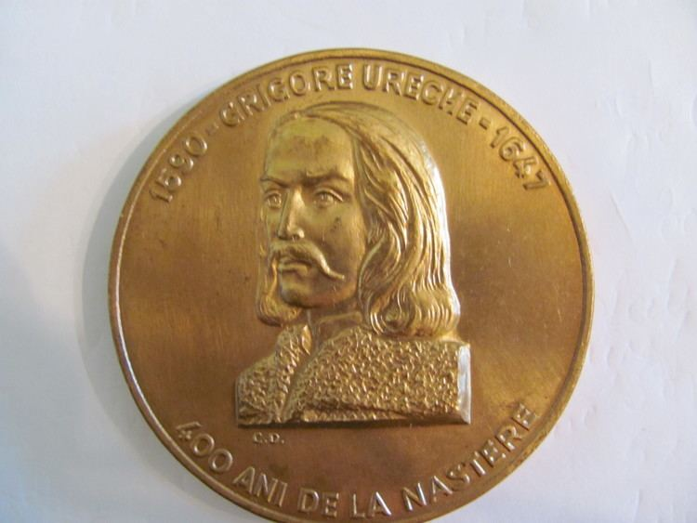
Grigore Ureche va complota împotriva lui Alexandu Coconul, fiind alături de Vasile Lupu
îşi păstrează postul de spătar, devenind şi principalul sfătuitor al domnului în chestiuni de politică externă.
a promovat ideea polonofilă, considerând că izbăvirea Moldovei de turci se poate realiza numai în cadrul unei alianţe cu Polonia.
Notes:
4- (a promovat)În materie de politică externă

Slide 11
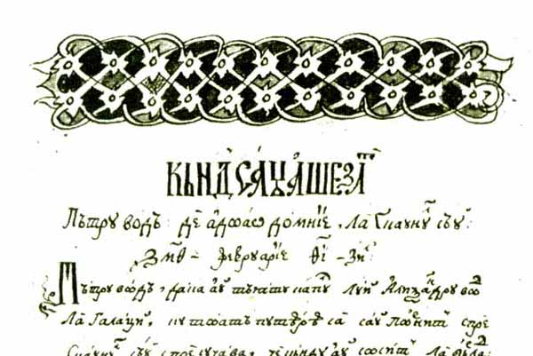
Este autorul Letopiseţului Ţării Moldove ide când s-au descălecat ţara şi de cursul anilor şi de viiaţa domnilor carea scrie de la Dragoş Vodă până la Aron Vodă(1642 - 1647)
Grigore Ureche a murit în 1647 şi se presupune că ar fi înhumat la Mănăstirea Bistriţa.
Este perceput ca primul mare cronicar al literaturii române
Notes:
Aceasta Operă marchează începutul istoriografiei în limba română.
Grigore Ureche a consemnat în mod obiectiv evenimentele istorice mai importante
Adica nu a scris aceste cronice cum el a imaginat, sunt adevarate

Slide 12
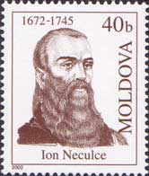
Ion Neculce
Cronicar moldovean, s-a născut in Prigoreni, lânga Targul Frumos.
Sub Dimitrie Cantemir a fost hatman al Moldovei
ultima slujbă pe care a primit-o a fost in 1741: judecator de divan.
a scris ”Letopisetul Țării Moldovei, de la Dabija Vodă până la a doua domnie a lui Constantin vodă Mavrocordat”
El observează problemele țării și acuză dominanția otomană și pe fanarioti
Înainte de cronice el a scris “ O sama de cuvinte”
a decedat la 73 de ani, fiind îngropat pe pământul Neculcestilor de la Prigoneni
Notes:
4—(a scris) este o opera memorialistica, bazata pe faptele traite de autor
6—(Inainte) în care nareaza diferite intamplari din viata unor domnitori, Stefan cel Mare.

Slide 13
” O samă de cuvinte ce suntu audzite din om în om, de oameni vechi și bătrâni, și în letopisețǔ nu sunt scrise...” -O samă de cuvinte - Ion Neculce

Slide 14

Dimitrie Cantemir
Dimitrie Cantemir s-a născut 1673 la Iași în familia domnitorului Moldovei Constantin Cantemir
Primele studii le face acasă cu un profesor de greacă de la care capătă cunoștințe profunde de cultura antica
În anul 1687 este trimis de tatăl sau ostatic la Constantinopol unde si-a continuat studiile
Este scriitor, istoric, filosof, geograf, folclorist, matematician, arhitect, compozitor și un poliglot(polihistor)
Cunoaște următoarele limbi: romana, rusa, greaca, persana, araba, germana, italiana, franceza, latina, turca
Notes:
este bine educat în mai multe științe
datorită cunoștințelor sale era respectat printre regi și filozofi

Slide 15
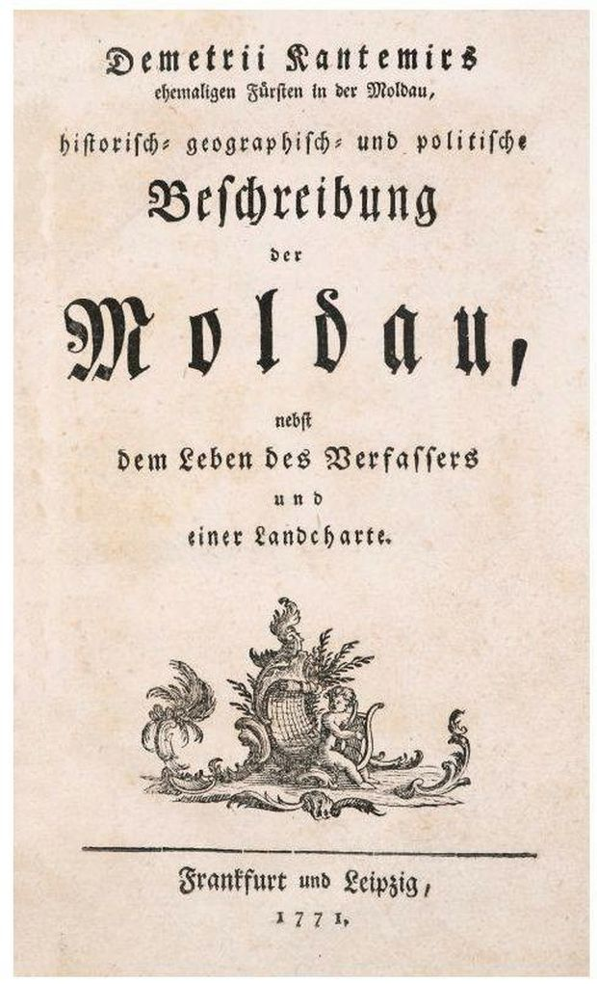
A scris foarte multe opere(”Istoria Imperiului Otoman”, ”Sistemul religiei mahomedan” ect.)
Cea mai importantâ lucrarea sa a fost scrisă în limba latină(” Descriptivo Moldavite”), dar nu a putut să traducă în limba română
Notes:
Aceasta a fost cea mai perfecta opera scrisă despre viata română

Slide 16
” Crescând bogăţia, sporeşte lăcomia.” -Dimitrie Cantemir

Slide 17
Importanța cronicarilor

Slide 18
Importanța cronicarilor
Importanța cronicarilor este demonstrat în Influența indiscutabilă cronicilor asupra literaturii române moderne.
Grigore Ureche, Miron Costin, Ion Neculce si Dimitrie Cantemir au saltat literatura română pe cele mai înalte culmi
Cronicarii au avut rol în istoriografie, formarea limbii române și au avut influență asupra literatura română
Notes:
Importanța cronicarilor este demonstrat în Influența indiscutabilă cronicilor asupra literaturii române moderne. De-a lungul timpului, oameni precum Grigore Ureche, Miron Costin, Ion Neculce si Dimitrie Cantemir au saltat literatura română pe cele mai înalte culmi.

Slide 19
Rolul cronicarilor în intoriografie
scrierile lor au fost surse extraordinare pentru aflarea trecutului românilor
Au pus bazele instoriografiei românească
cronicarii considerau istoria ca fiind purtătoare de valori educative și patriotice
Notes:
Cronicarii au avut o mare importanță istorică, scrierile lor fiind surse extraordinare pentru aflarea trecutului românilor. Punând bazele acestora, cronicile au avut un rol mare în istoriografia românească. Reprezintă o contribuție documentară foarte bogată pentru istoria noastră medievală. În genere, cronicarii considerau istoria ca fiind purtătoare de valori educative, patriotice, intenția lor fiind aceea de recuperare și revalorificare a trecutului.

Slide 20
Rolul cronicarilor în dezvoltarea limbii române
scrierile cronicarilor reușesc să surprindă prin limbaj și literatură imaginile scrise a istoriei poporului nostru
O dorință a cronicarilor era de a elabora textele într-o limbă comună
Cronicarii iau ca model limba populară
Notes:
Secolele XVII şi XVIII se remarcă, din punct de vedere cultural, prin scrierile cronicarilor, care reușesc să surprindă prin limbaj și literatură, imaginile scrise a istoriei poporului nostru. Toate acestea au contribuit la formarea conștiinței naționale. Ca și lectori avizați putem observa dorința cronicarilor de a-și elabora textele într-o limbă comună, pe înțelesul tuturor. De aceea, cronicarii iau ca model limba populară, cultivând o anumită oralitate a textului și impresia de zicere a textului scris. O altă „marcă” specifică ar fi existența fonetismelor regionale: “dz” pentru “z”, “h” pentru“f”, “dj” pentru “j”. Toate aceste scrieri aparțin în mod normal stilului științific.

Slide 21
Influența cronicarilor asupra literatură
Cronicile conțin primele elemente de compunere în limba poporului
sunt scrieri istorice dar au valore literară
Autorii participă la judecarea oamenilor și a evenimentelor
Multe pagini au caracter memorialistic
Prezența unor procedee ale prozei artistice
Notes:
Cronicile conțin primele elemente de compunere în limba poporului; în ele se găsesc primele forme ale literaturii române originale. Cronicile sunt scrieri istorice dar au valore literară din cauza participării autorilor la judecarea oamenilor și a evenimentelor, caracterii memorialistic al multor pagini și prezenței unor procedee ale prozei artistice. În concepția despre lume și viață, Grigore Ureche, primul cronicar care a scris in limba țării, este un providențialist. Ideile sale politice sunt acelea ale marii boierimi. Domnul este unsul lui Dumnezeu pe pamânt, însa trebuie să conducă țara după sfatul boierilor, să fie “o matcă fără ac”. Mai invățat decât Grigore Ureche, Miron Costin, care de asemenea își făcuse studiile în Polonia, la un colegiu iezuit din localitatea Bar, are aceleasi concepții filozofice si politice ca și predecesorul său. Și ca scriitor este mai “cult” decât Grigore Ureche, fraza sa, păstrând unele elemente populare, este stilizată in chip constient, pentru urmăriea efectelor.

Slide 22
” Numele vechiu şi mai dreptu este român, adică râmlean, de la Roma.” -Miron Costin

Slide 23
Bibliografie
Macavei, A. (2021) FORMAREA CONSTIINTEI ISTORICE, Academia.edu. Available at: https://www.academia.edu/26412228/FORMAREA_CONSTIINTEI_ISTORICE (Accessed: November 2021).â
Studiu de caz – FORMAREA CONŞTIINŢEI ISTORICE (2013). Available at: https://studentaincluj.wordpress.com/2013/05/01/studiu-de-caz-formarea-constiintei-istorice/ (Accessed: November 2021).
Ion Neculce - O sama de cuvinte (2021). Available at: https://poetii-nostri.ro/ion-neculce-o-sama-de-cuvinte-proza-id-630/ (Accessed: November 2021).
Costin, M. (2021) Miron Costin, Citatepedia.ro. Available at: http://autori.citatepedia.ro/de.php?a=Miron+Costin (Accessed: November 2021).
Grigore Ureche - Citate de Grigore Ureche - (2021). Available at: https://www.viatasiopera.ro/opere/ureche-grigore/citate/grigore_ureche.html (Accessed: November 2021).
Studiu de caz – FORMAREA CONŞTIINŢEI ISTORICE (2013). Available at: https://studentaincluj.wordpress.com/2013/05/01/studiu-de-caz-formarea-constiintei-istorice/ (Accessed: November 2021).
Biografie lui Dimitrie Cantemir (1673-1723) (referat) | Бельцы Сити (2014). Available at: https://beltsymd.ru/study/romana/biografie-lui-dimitrie-cantemir-1673-1723-referat (Accessed: November 2021).
romania, D. (2021) Ion Neculce, Viata lui Ion Neculce, Scrierile lui Ion Neculce, Afaceriardelene.ro. Available at: http://www.afaceriardelene.ro/altepagini/ion-neculce-letopisetul-moldovei (Accessed: November 2021).
romania, D. (2021) Referat despre Grigore Ureche , Afaceriardelene.ro. Available at: http://www.afaceriardelene.ro/altepagini/referat-despre-grigore-ureche (Accessed: November 2021).

Slide 24
Bogdan-Andrei, G. (2021) Contributia cronicarilor romani la dezvoltarea literaturii romane, E-scoala.ro. Available at: http://www.e-scoala.ro/referate/romana_cronicari.html (Accessed: November 2021).
Contribuția cronicarilor la dezvoltarea culturii românești – Vreau sa reusesc (2021). Available at: http://vreausareusesc.ro/382-2/ (Accessed: November 2021).
Importanta Cronicarilor La Dezvoltarea Limbii | PDF (2021). Available at: https://www.scribd.com/document/397921085/Importanta-Cronicarilor-La-Dezvoltarea-Limbii (Accessed: November 2021).
Importanta marilor cronicari romani (2021). Available at: https://www.slideshare.net/chrysss22/importanta-marilor-cronicari-romani (Accessed: November 2021).

